Slide 1
Конкурс «Лучший родительский уголок» МБДОУ «Детский сад им кирова» 2 младшая группа «Капитошки» Телепова Любовь Михайловна Фефелова Елена Ивановна

Slide 2
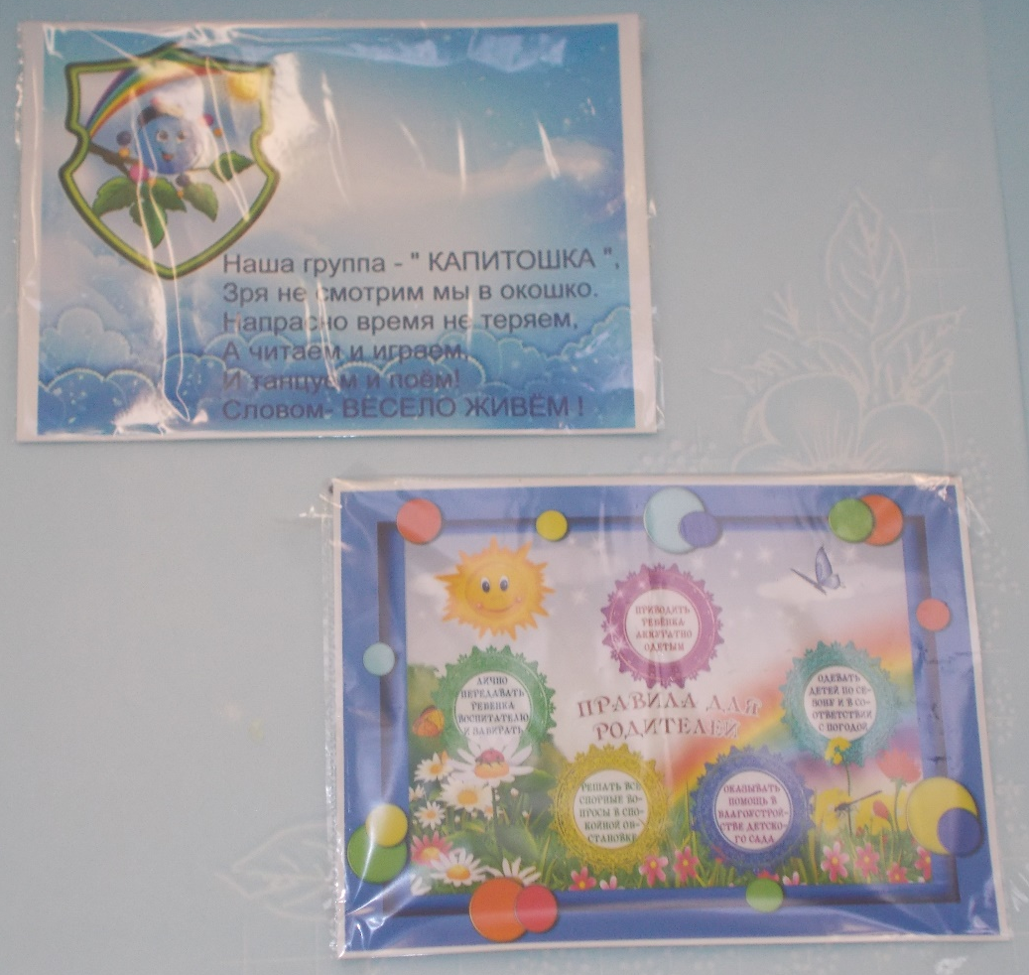
Наша группа «Капитошка»

Slide 3
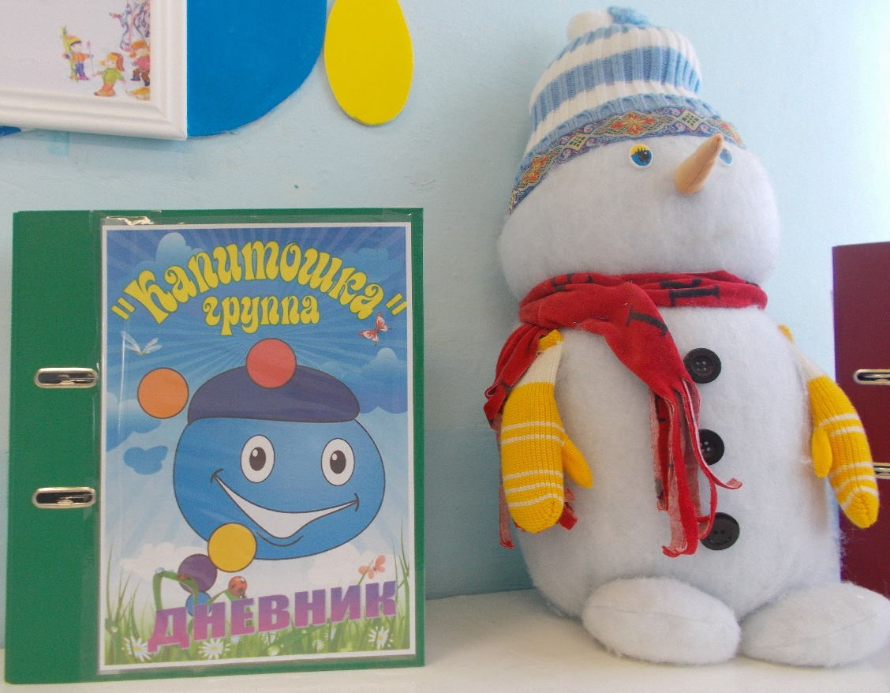
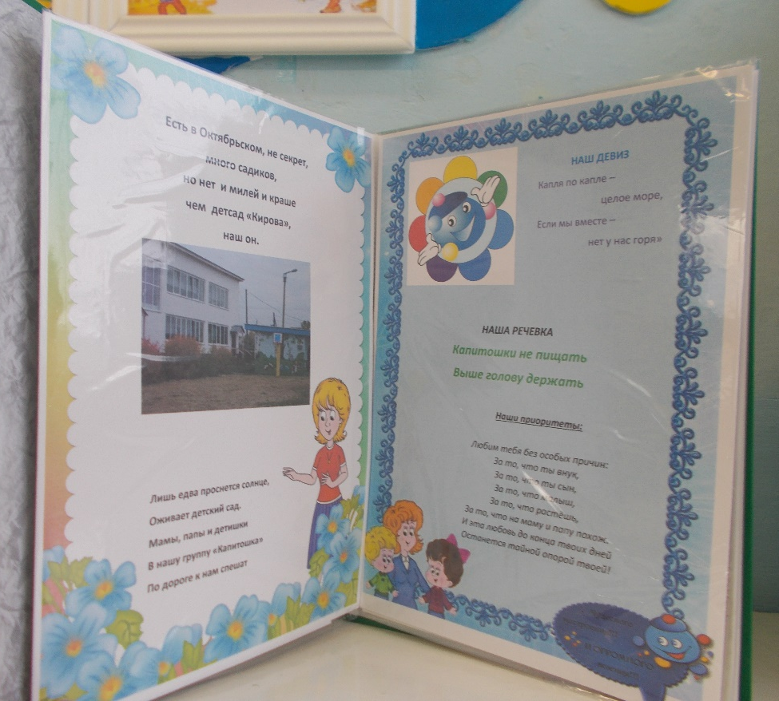
дневник группы вв дневнике указаны адресные материалы, сведения о детях и педагогах Благодарность родителям и детям

Slide 4
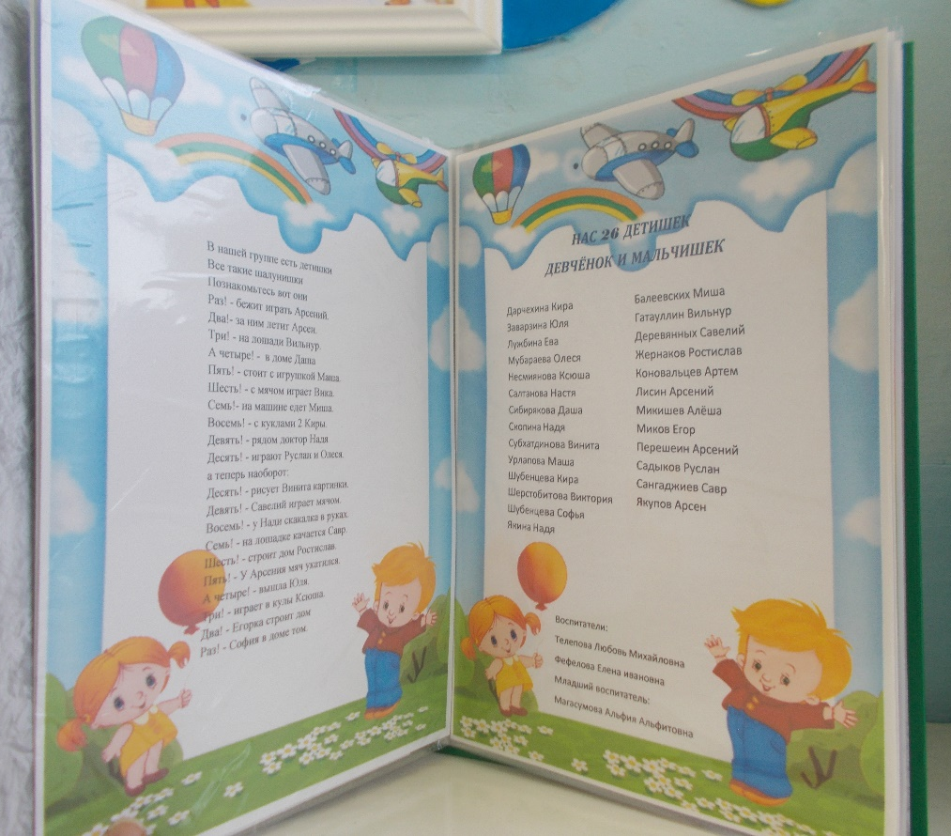
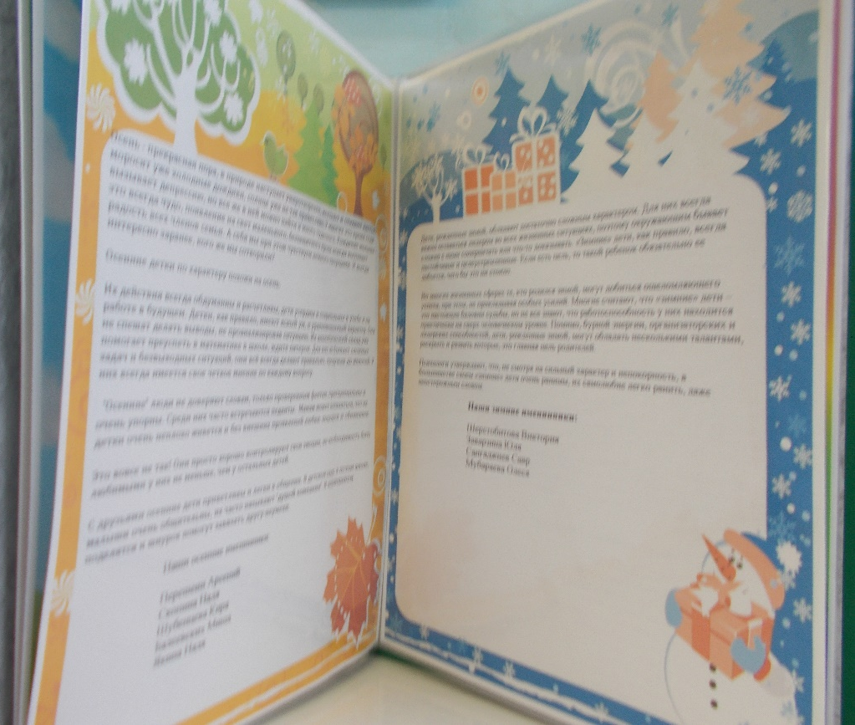
Знакомьтесь это мы на страницах дневника располагается информация о детях (количество детей, дни рождения, добрые дела родителей, благодарности, наши достижени) 9

Slide 5
Постоянная информация режим дня, сетка занятий, информация о воспитателях и специалистах

Slide 6
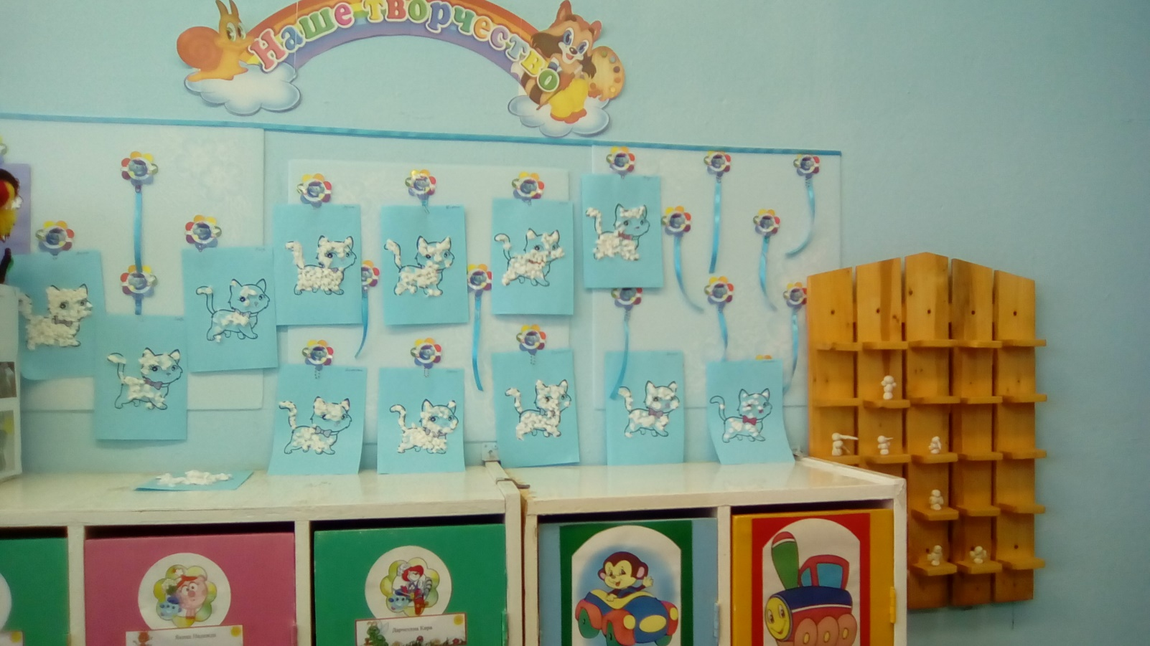
Творчество малышей на данном стенды родители видят чем занимаются дети в течении дня темы рисунков и поделок соответствуют темам недели

Slide 7
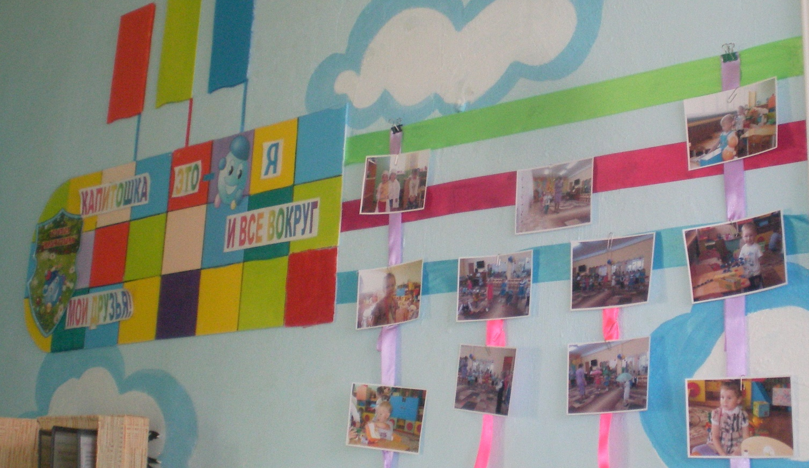
В группе действует постоянная фотовыставка фотографии меняем 1 -2 раза в месяц

Slide 8
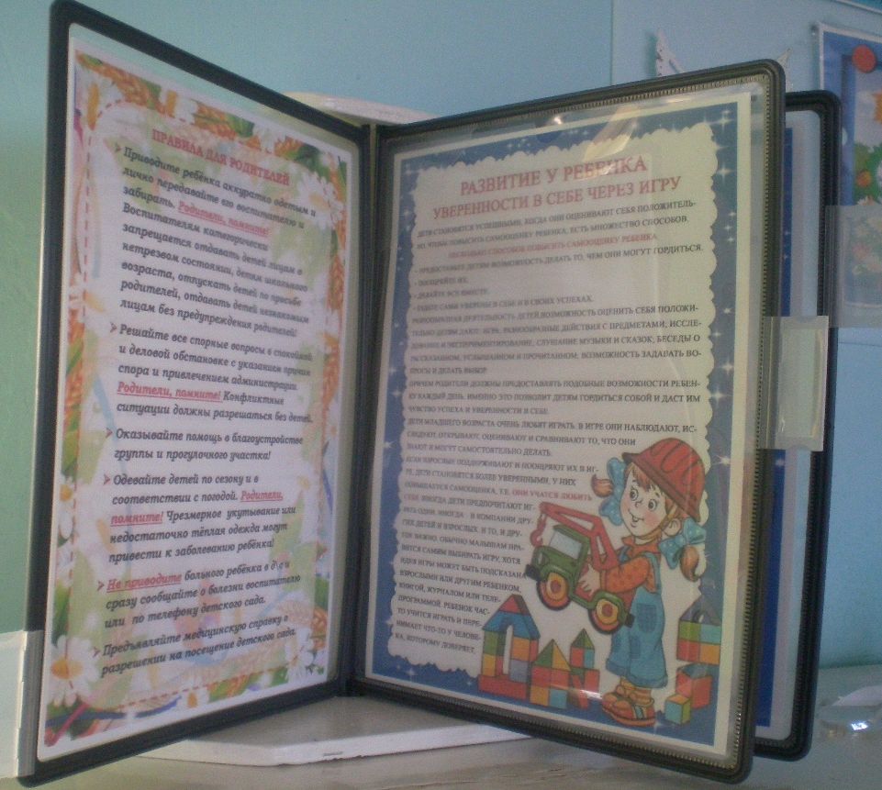
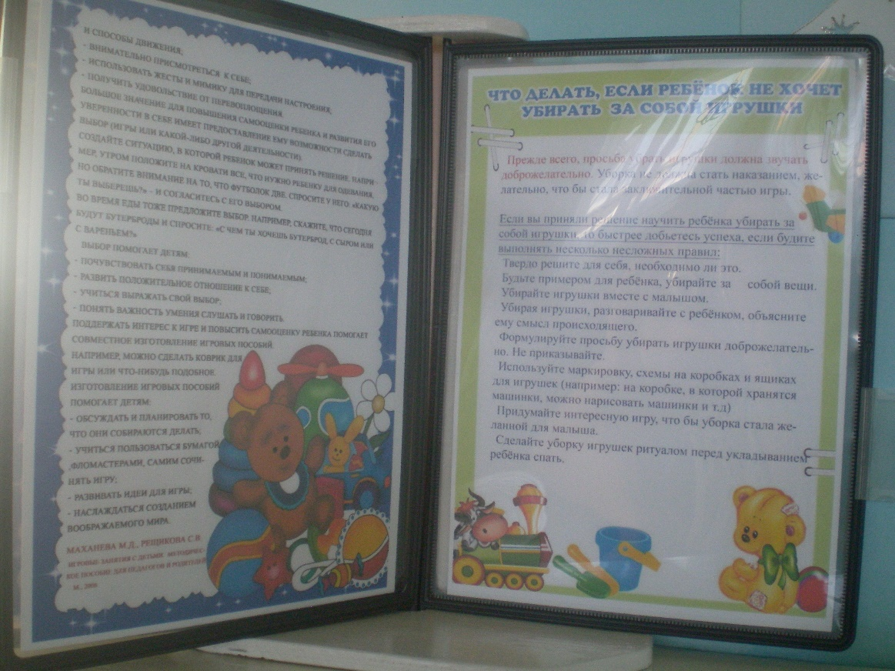
Журнал для родителей в журнале информация для родителей возрастные особенности, консультации, задачи на год, предложения.

Slide 9
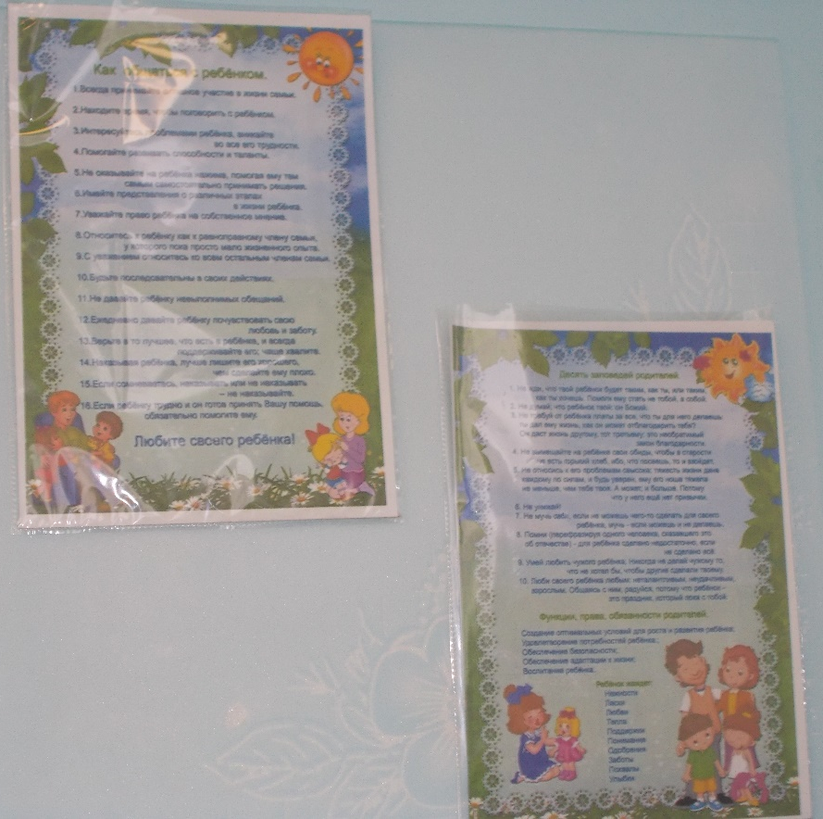
На стенде информация о составе родительского комитета, правила общения с детьми 3-4 лет

Slide 10
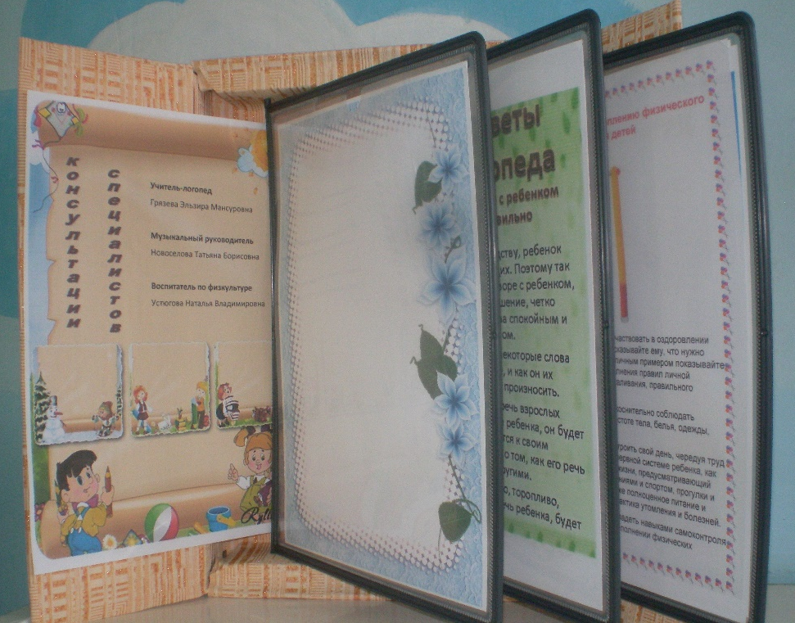
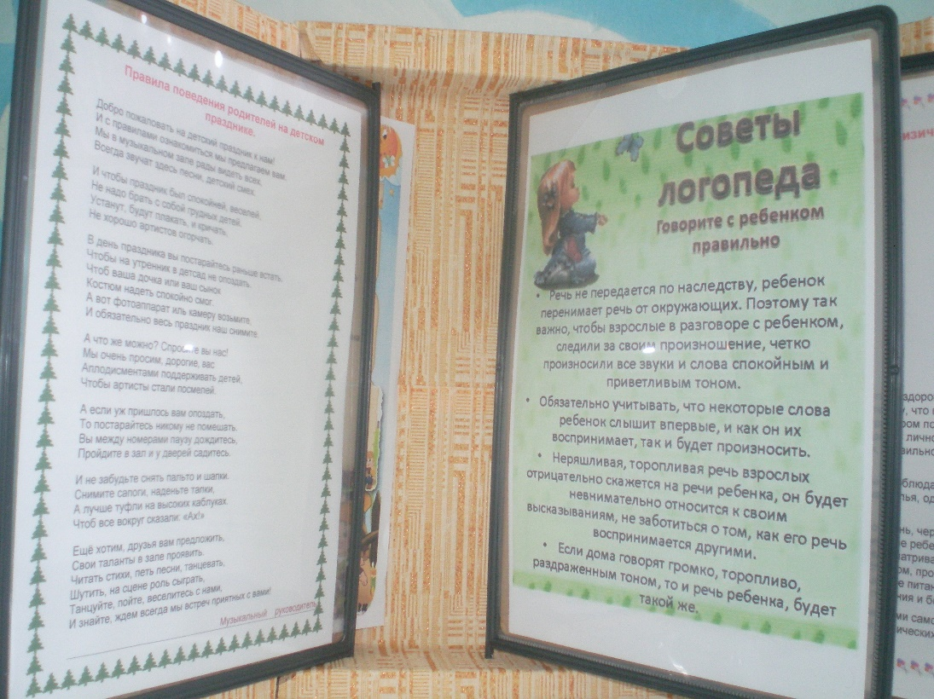
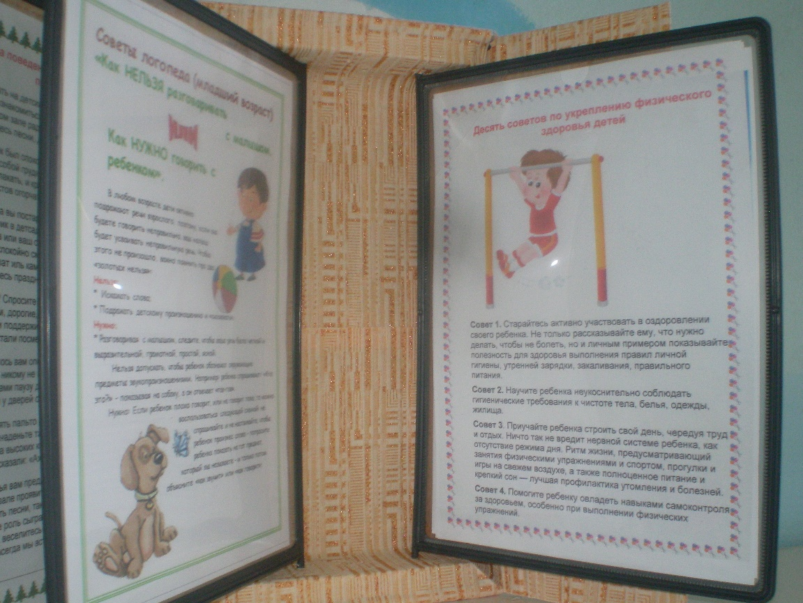
Специалисты советуют консультации предлагают специалисты детского сада

Slide 11
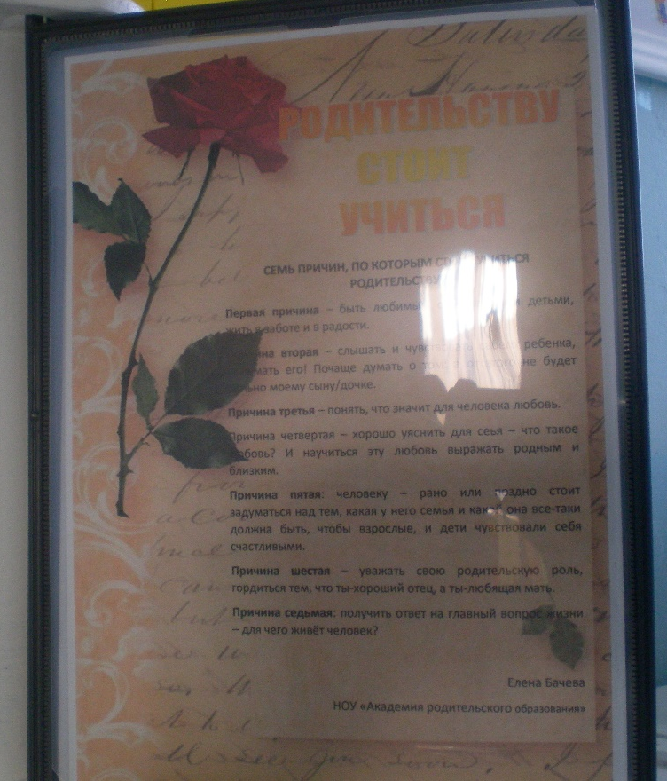
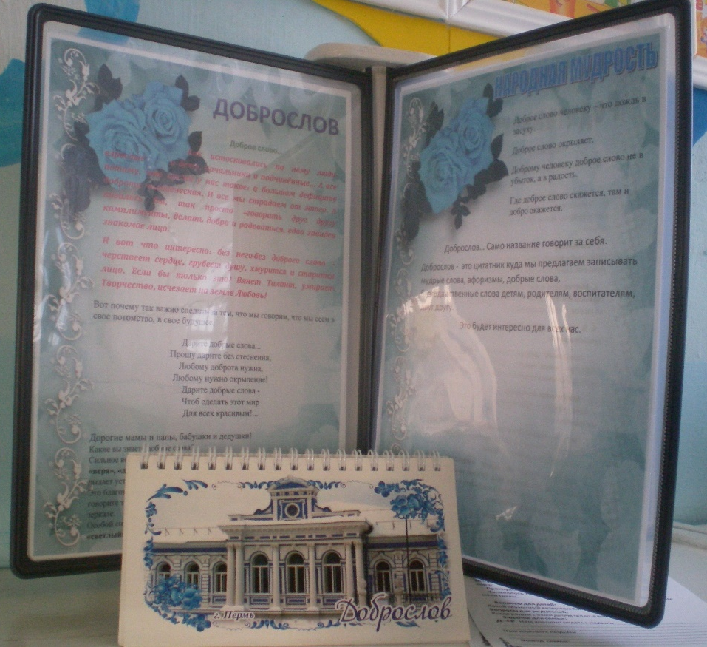
Библиотека консультаций рекомендации по технологиям Е.В. Бачевой

Slide 12
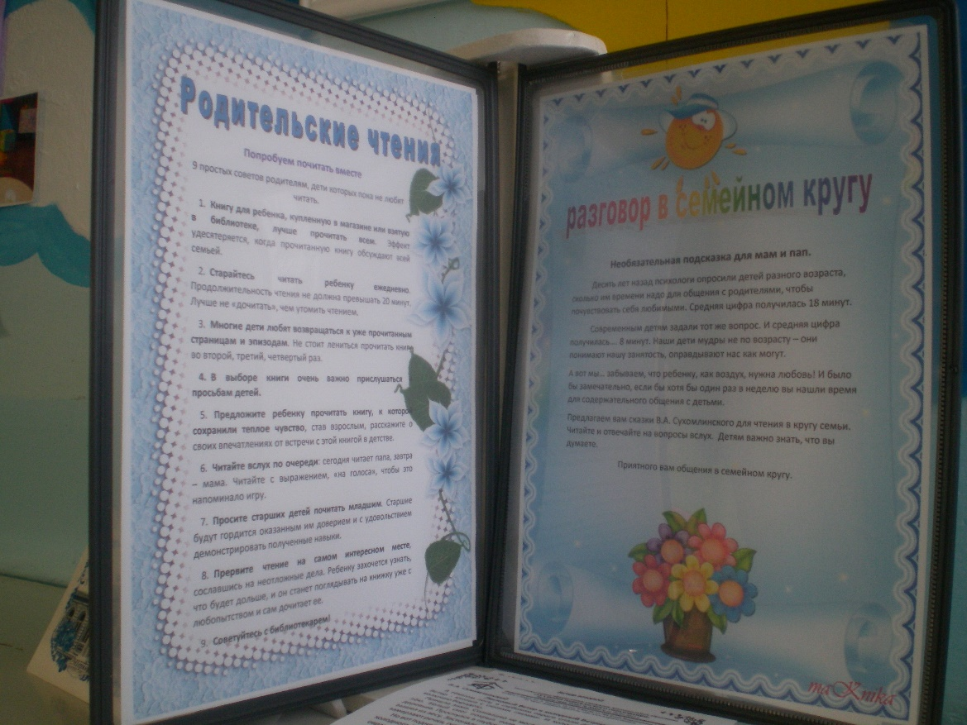
Предлагаю материал для семейного чтения: притчи, сказки Сухомлинского, родители самостоятельно берут листочки для чтения

Slide 13
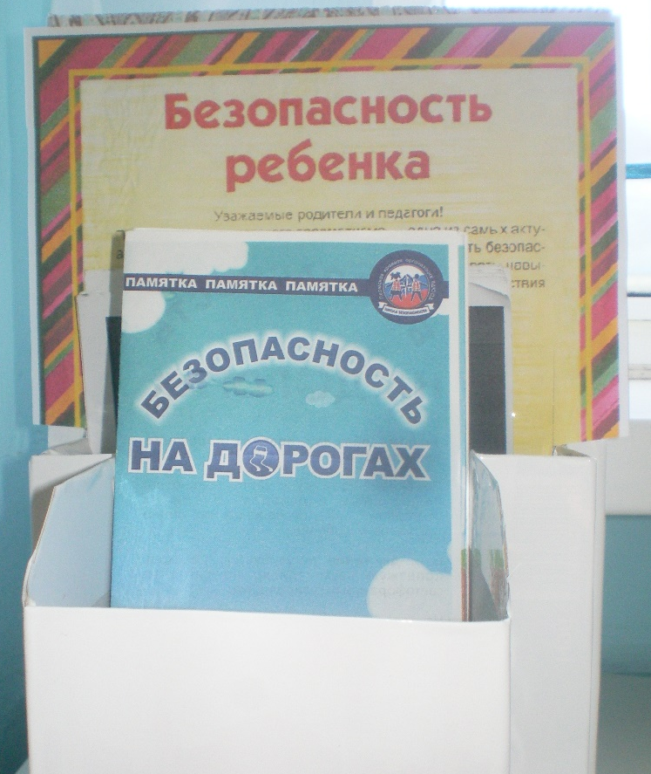
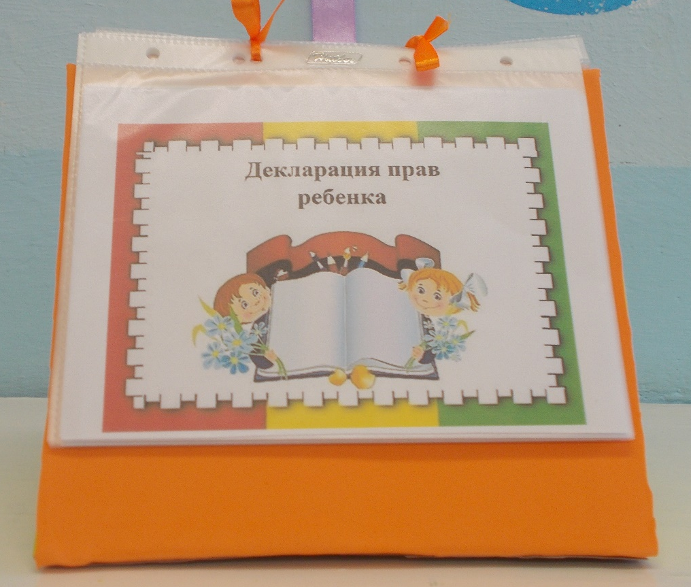
Безопасность детей информация о правах ребенка, буклеты по безопасности на дороге, водоемах, железной дороге, в лесу и прочее

Slide 14
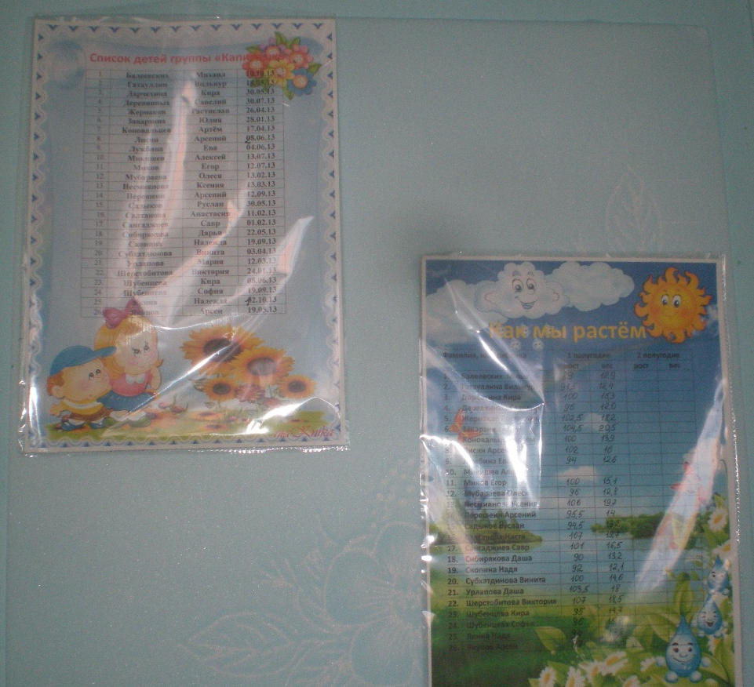
Здоровье на сендах родители видят как растут дети (антропометрические данные), меню, консультация говори правильно

Slide 15
